Slide 1
HandicaFutur projet made in 3D

Slide 2
Sommaire :
1.Présantation du collège
2.HandicaFutur et ses membres
3.Le produit
3.Informations suplémentaires
4.Volant sur solidworks premier essai
5.Impression 3d : premier test
6.Nouveau projet
7.Le Nouveau produit
8.Notre produit : Explications
9.L’étanchéité du produit
10.Nouvelle utilisation de l’imprimante 3D
11.Bilan

Slide 3
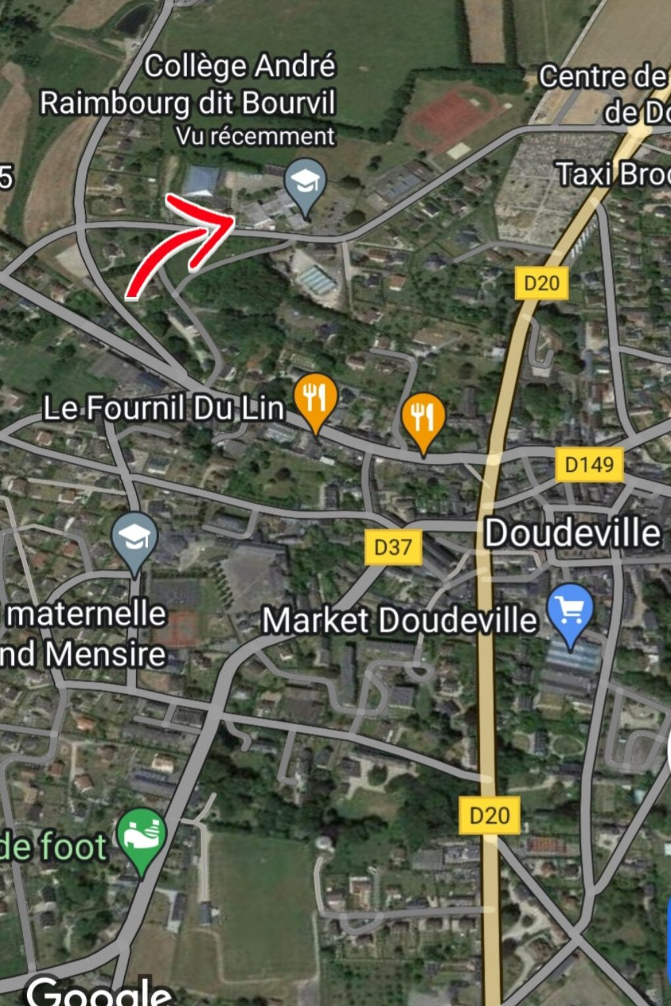
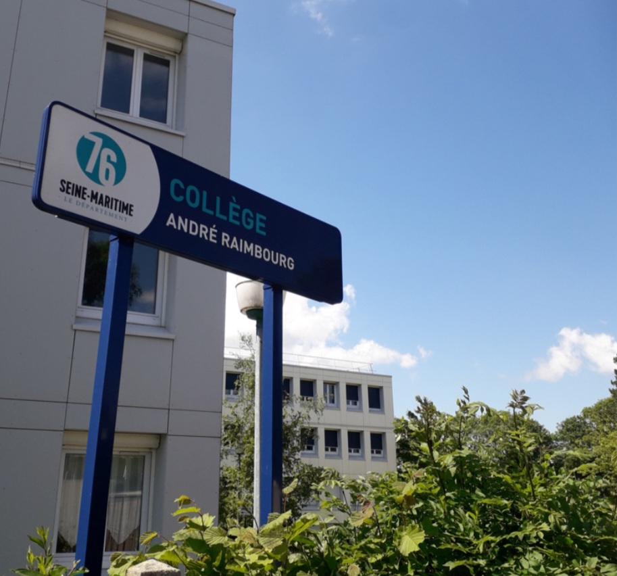
Présantation du collège
Bienvenue au Collège André Raimbourg, dit Bourvil, Une éducation au Cœur de Doudeville :
Situé au cœur de la charmante ville de Doudeville, le Collège André Raimbourg, dit Bourvil se distingue comme un lieu d'apprentissage dédié à l'épanouissement académique et personnel de ses élèves.
DOUDEVILLE
Doudeville, ville historique aux ruelles pavées, complète l’expérience éducative en offrant un environnement riche en culture et en traditions.
Niché dans la région de la Normandie, la capitale du lin qui abrite notre collège, bénéficie d'un emplacement privilégié.

Slide 4
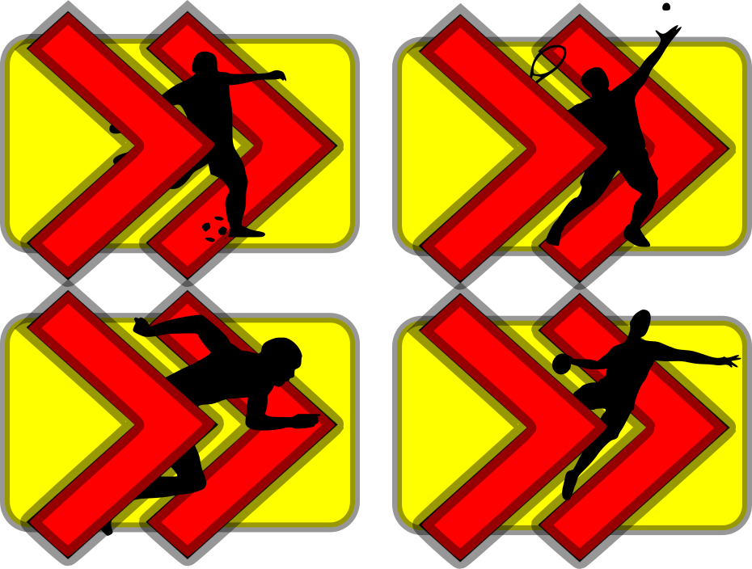
HandicaFutur et ses membres :
Notre logo :
Nous somme l'équipe HandicaFutur et nous sommes en 4ème. Notre mot d'ordre est la bienveillance. 6 membres forment notre équipe.

Slide 5
Arthur, Style et Design Manager :
Jorlan, Conception et Fabrication Manager :
" Je suis souriant, appliqué, poli, positif, motivé et soigneux. Je suis chargé de réfléchir et de dessiner un croquis du produit. Je dois également lister les matériaux nécessaires à la fabrication du produit."
" Je déborde de créativité, je suis sérieux, à l'écoute de mes camarades, posé, gentil et je suis également serein. C'est moi qui est chargé d'inventer un logo pour représenter mon équipe. "

Slide 6
Antoine, projet manager :
Quentin, Marketing et Communication Manager :
"Je suis confiant, modeste, persévérant, polyvalent ainsi que travailleur. Mon travail consiste à s'occuper du brainstorming de notre startup, à m'assurer de la réalisation des tâches et du respect des contraintes et je dois chercher un nom pour les produits imaginés."
" Je suis franc, positif, gentil, généreux, empathique, ainsi que juste. Mon travail consiste à s'occuper du nom de la startup, et à présenter le collège "

Slide 7
Emma, Content manager :
Luz, Co-Content Manager :
"Je suis créative, débrouillarde, drôle, joueuse, confiante, ainsi que responsable. Mon travail consiste à s'occuper de la présentation de l'équipe."
" Je suis autonome, astucieuse, exemplaire, généreuse, ainsi qu'honnête. Je me charge de rédiger des articles illustrant le travail de chacun."

Slide 8
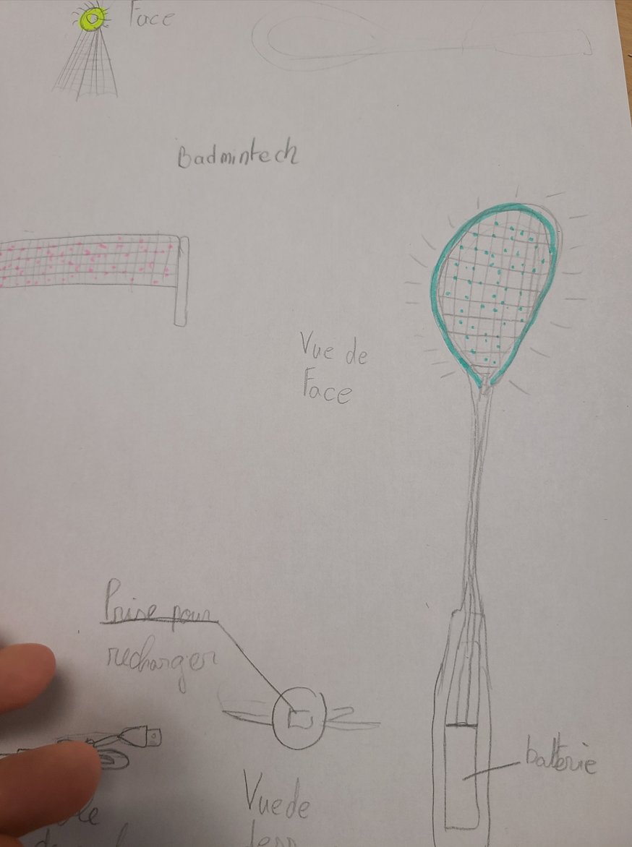
Le produit :
Le badmintech
Nous avaons inventé un produit qui a été nommé le badmitech. Ce produit est destiné aux malvoyants. En effet, le principe est de rendre un volant de badminton lumineux. Le volant aura une lumière intégrée à l'intérieur et elle pourrait donc permettre aux mal-voyants de le distinguer. Il pourrait être en plume pour l'alléger. Le badminton pour malvoyants n'existe pas, alors c'est l'occasion pour le rendre possible !

Slide 9
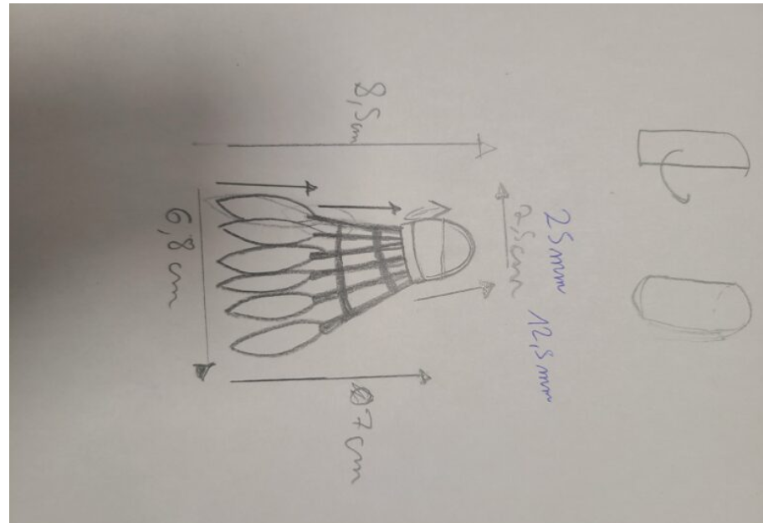
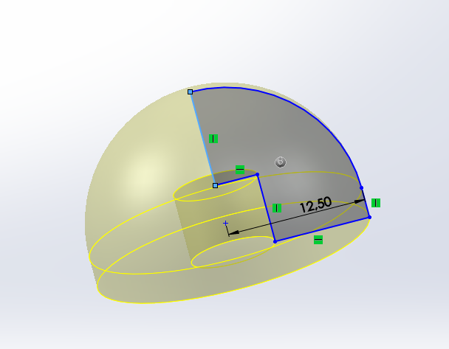
L'avancement de notre produit :

Slide 10
INFORMATIONS SUPLémentaires
Notre projet consiste à créer un équipement de badminton lumineux. En effet, pour que les personnes malvoyantes puissent distinguer le volant, nous voudrions intégrer une lumière clignotante (une led) a l’intérieur de la tête du volant de badminton. De plus, nous avons prévu une bande lumineuse à accrocher sur le haut du filet pour que les personnes mal-voyantes le distinguent et ne tirent pas dedans. Enfin, nous envisageons d’installer une autre bande lumineuse sur la raquette pour qu’elle soit également visible pour les personnes malvoyantes.
Nous avons réfléchi à une idée pour que le filet change de couleur au contact du volant de badminton, ainsi, les personnes pourront savoir si il ont touché le filet. Cependant il ne faut pas que les malvoyants s’arrêtent de jouer car même si le volant touche le filet il peu parfois arriver à passer de l’autre côté.

Slide 11
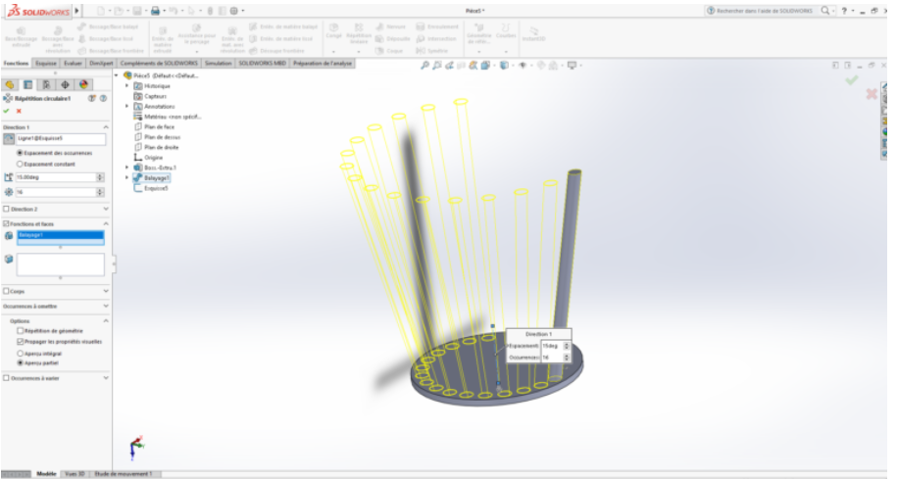
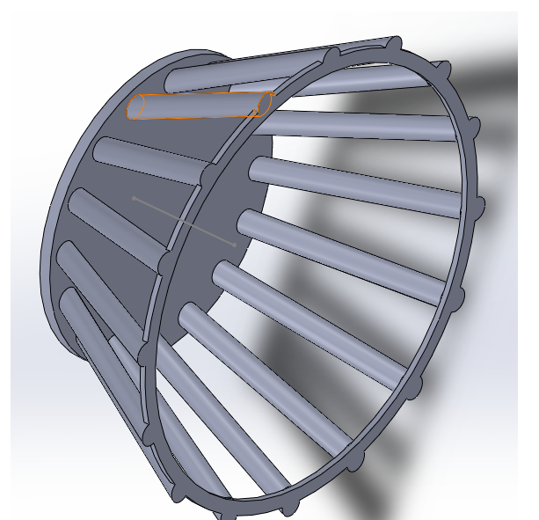
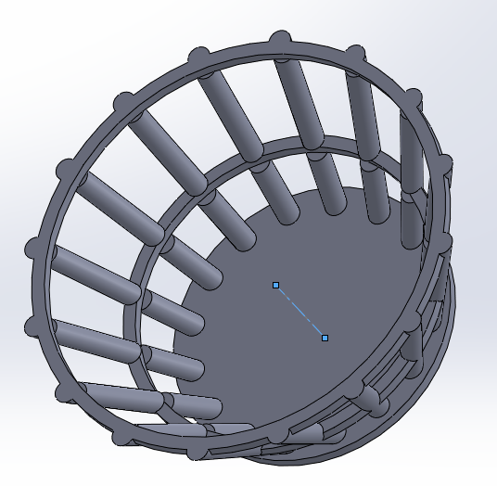
Volant sur solidworks premier essai
Notre premier prototype est achevé, il est donc temps de l’imprimer et de corriger les éventuelles erreurs.

Slide 12
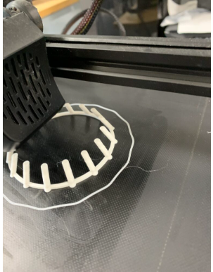
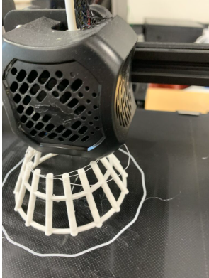
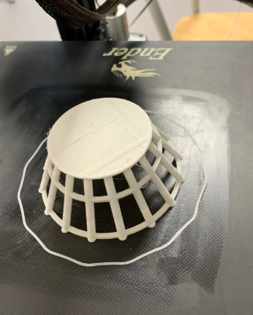
Impression 3d : premier test
A la fin de l’impression, nous avons constaté que la taille du volant était trop grande et ne correspondait pas à nos attentes, nous devons donc revoir toutes les dimensions.

Slide 13
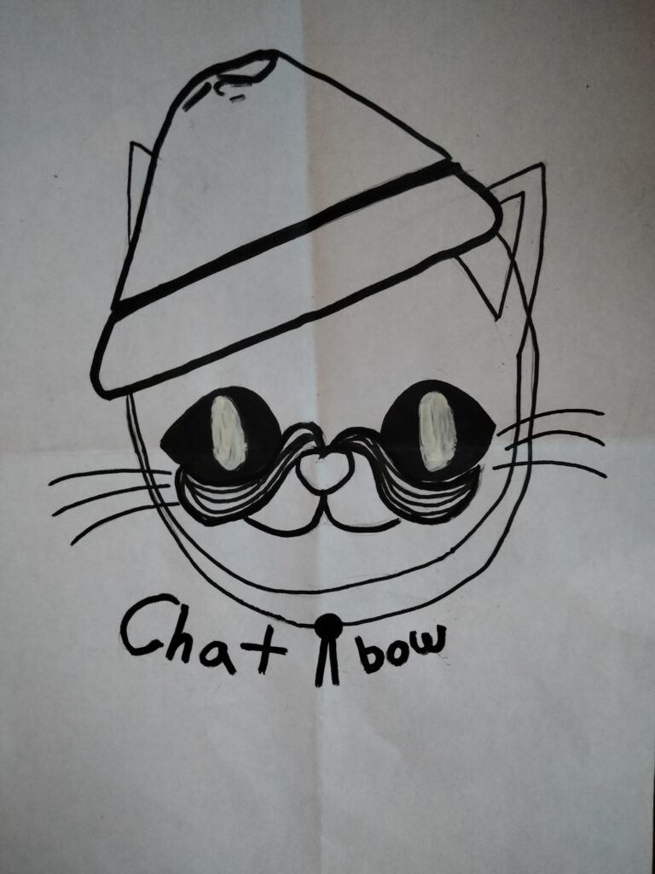
Nouveau projet
Notre projet était bien trop compliqué et nous sommes donc contraint de l’abandonné. Notre classe a choisi le projet le plus pertinent et c’est celui de l’équipe chatbow qui a été retenu.

Slide 14
Le Nouveau produit
Lors des Jeux-Olympique ou dans d’autres types de compétitions, les mal-voyants ont des assistants pour les prévenir quand ils approchent du bord. Ces assistants utilisent des perches avec un bloc de mousse au bout. A l’aide de cette perche ils effleurent le bonnet du nageur afin de le prévenir de l’arrivée trop proche du bord. Pour amélioré ce domaine, l’équipe chatbow a inventé un produit qui permettrait de remplacer ces fameux assistants. Le but est de rendre les mal-voyants autonomes.

Slide 15
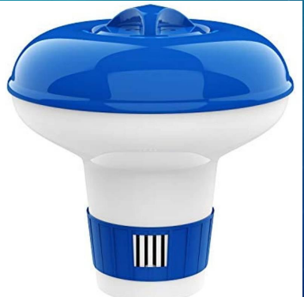
Notre produit : Explications
L’équipe Chatbow a eu l’idée de placer un objet bruyant à l’intérieur d’un skimmer. Avec ceci, chaque fois que les mal-voyants s’en approchent ils devrait percevoir que le son est plus intense et savoir par la même occasion qu’ils dévient de leur trajéctoire. Notre travaille concerne désormais la création d’un support pour maintenir l’objet bruyant en question à l’intérieur. Cependant, il faut également que le support soit étanche pour assurer la fonctionnalité de l’objet.
Un skimmer est un objet qui sert normalement à diffuser du chlore au sein d’une piscine. Il peut flotter et c’est une très bonne chose si nous voulons que le bruit s’entende.

Slide 16
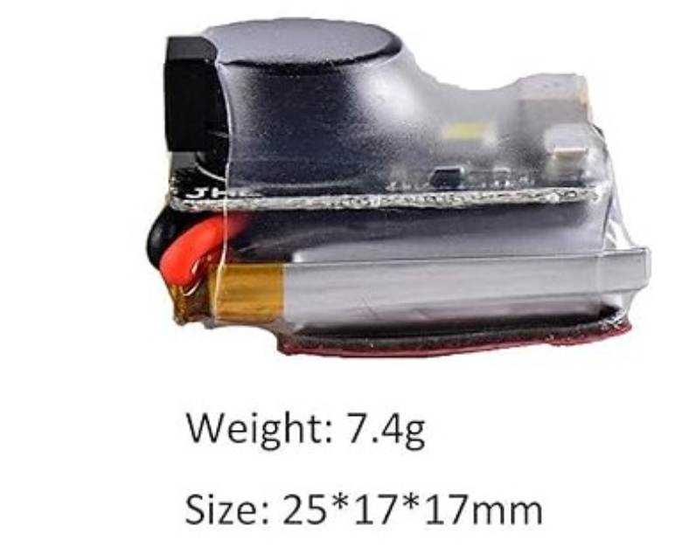
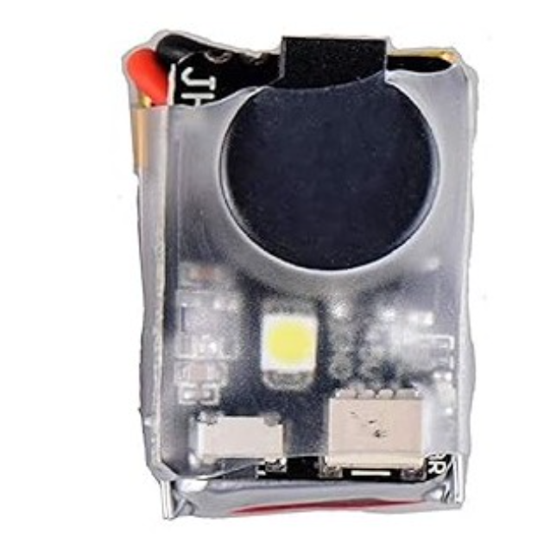
Ceci un traqueur de drone, c’est lui qui servira à guider les mal-voyants et les aveugles. Il faut maintenant faire un support de bonne taille., sans oublier le problème de l’étanchéité qui reste toujours présent.

Slide 17
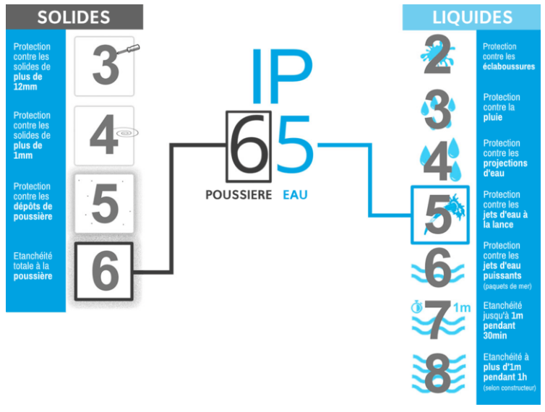
L'etanchéité du produit
L’idéale serait que le produit est une IP (indice de protéction) de 65. Le 6 signifie le niveau de résistance contre la poussière, c’est aussi le chiffre le plus haut. Si notre produit a un niveau 6 contre la poussière, alors il serait capable d’avoir une étanchéité total de la poussière.
Le 5 indique le niveau de résistance à l’eau. Il y a 8 niveau de résistance, néanmoins, le niveau 5 suffi amplement pour notre produit car il assure une protection contre les jets d’eau à la lance.

Slide 18
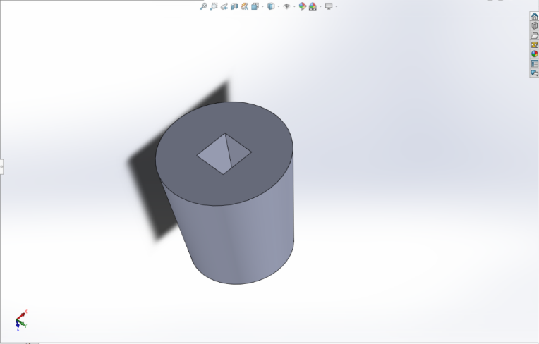
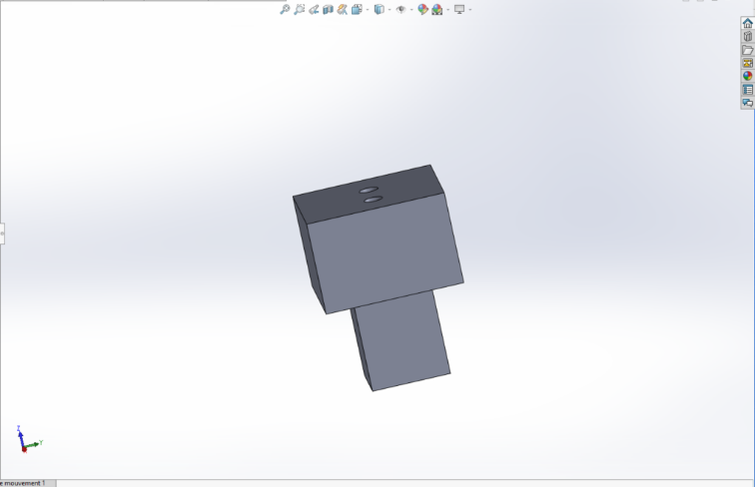
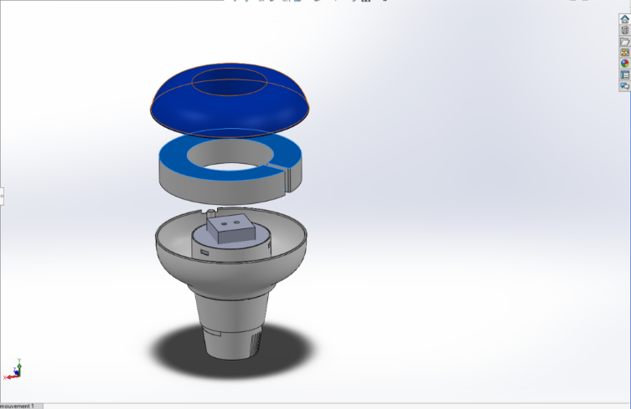
Dessin sur SOLIDWORKS
Le support est composé de 2 parties :
1 : Il y a le support, dans lequel on peut insérer le traqueur de drone.
2 : Un bouchon servira pour l’étanchéité.
Emboîté ensemble il ne reste plus qu’à les introduire dans le skimmer.
Il faut tout de même noter qu’il est nécessaire d’ajouter un joint d’étanchéité pour atteindre une IP 65.
Juste ici on peut apercevoir 2 petites cavités. Elles sont enfaite reliées et permettront d’infiltrées un fil qui servira a favorisé l’enlèvement du bouchon.

Slide 19
Nouvelle utilisation de l’imprimante 3D
Voici des photos de notre projet abouti :

Slide 20
Bilan

